Slide 1


离散结构
主讲：王兵
Email：w9521423@sina.com

Slide 2
第2章 集合函数序列求和矩阵
2.1序列与求和

Slide 3

引言
序列
序列的概念源于现实生活、生产的需要．现实世界中，有连续的量，也有离散的量．
考察事物在相继发生系列出现的数量变化，就产生了数列的概念。序列作为一种特殊函数，是描述离散变量的基本数学模型。

Slide 4


…
1
2
2²
2³
2⁴
2⁵
2⁶
2⁶³
请在棋盘的第1格子里放1颗麦子，在第2个格子里放2颗麦子，第3个格子里放4颗麦子，以此类推。后面第一格里的麦子是前一格子里的麦粒数的2倍，直到第64格。
1+2+2²+…+2⁶³=？
陛下您的国库里麦子够搬吗？
多少麦子？
你想得到
什么样的
赏赐？
陛下赏小
人几粒麦子就行了。
?
?
?
?
?
?
?
OK
?

Slide 5

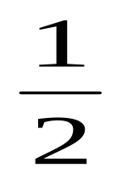
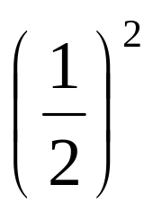
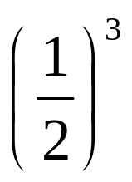

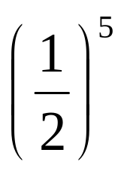
庄子：一尺之棰，日取其半，万世不竭
木棒
…

Slide 6


Slide 7
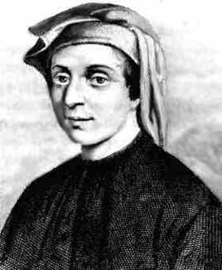
斐波那契序列
斐波那契（Leonardo Pisano Fibonacci ， 1170 − 1250 ），意大利商人兼數學家。
斐波那契數列(Finonnaci sequence)
自第三項開始,每一項都是前兩項的和.
數列中的每一項則稱為斐波那契數(Fibonnaci Number) 以符號 Fn 表示，即：F1 = F2 = 1 ，而 Fn = Fn-1 + Fn-2 (n>2)

Slide 8
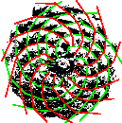
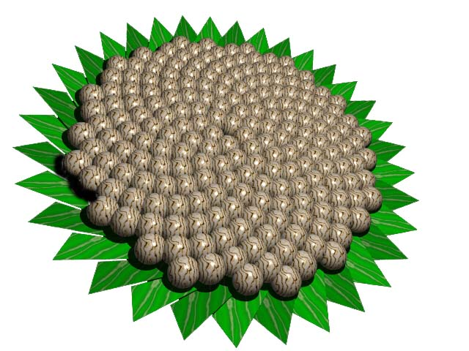
向日葵的种子
普通大小的向日葵： 34條順時針螺線
55條逆時針螺線
較大的向日葵： 89條順時針螺線
144 條逆時針螺線

Slide 9
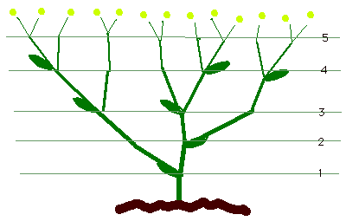
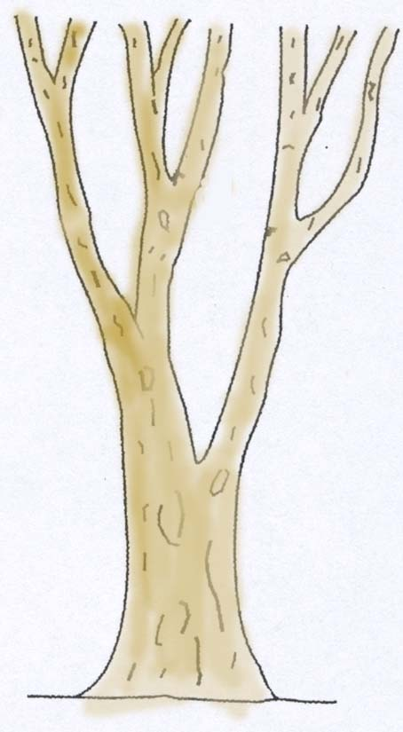
植物的分枝
8
13
斐波那契數
5
8
5
3
3
2
2
Back

Slide 10
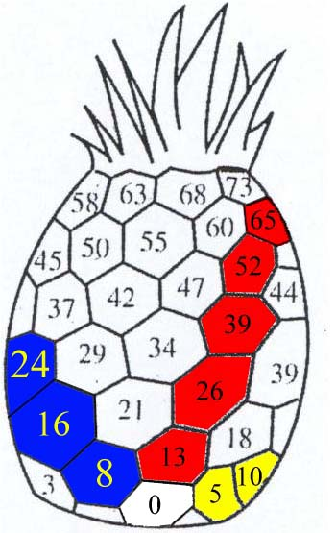
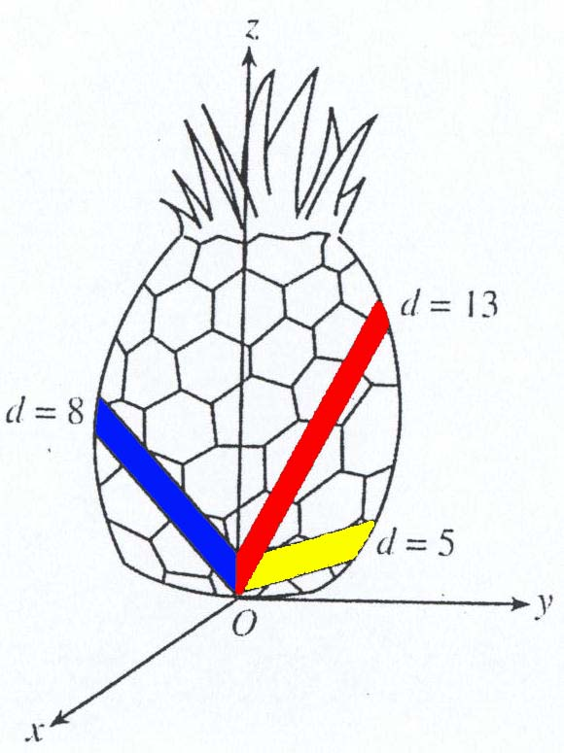
菠蘿的表皮
其中三個方向是按等差數列
排列的：
公差
5
8
13
0,5,10,15,20,…
0,8,16,24,32,…
0,13,26,39,52,…
三個連續的斐波那契數！

Slide 11
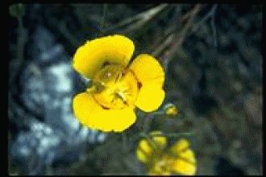
花瓣的數目
花瓣的數目是 :
3
3
5
5
8
8
13
13
21
21
3
5
21
5
斐波那契數!

Slide 12
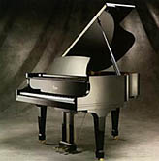
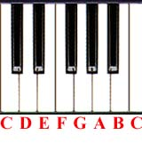
钢琴例子
在一個音階中:
白色的鍵數為 8
黑色的鍵數為 5
兩個連續的斐波那契數!

Slide 13
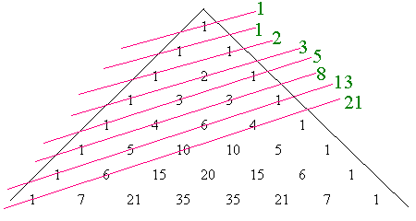
帕斯卡三角形
斐波那契數列!

Slide 14
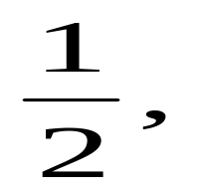
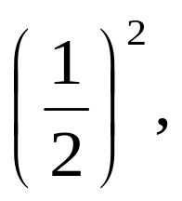

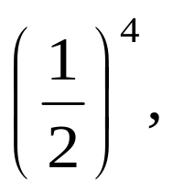

…,
①
1,
2,
2²,
2³,
2⁴,
2⁵,
2⁶,
2⁷,
2⁶³;
…;
②
③ 20，25，30，35，40，45 ···；
④ 10，20，30，40，···，5000；
⑤ 1，2，3，5，6，···，56.
问题：以上几列数有什么共同属性？
特点：
1、都是一列数；
2、有一定顺序；

Slide 15
◆按一定次序排列的一列数叫序列
◆数列中的每一个数叫做这个数列的项
◆序列的一般形式可以写成：
a₁，a₂，…，a_{n}，…简记为{a_{n}}，其中a_{n}是序列
的第n项。

Slide 16
1.序列中的数可以重复吗？
2.序列“1，2，3，4，5”与 数列“5 ，4，3，2，1 ”
是否为同一个数列？

Slide 17
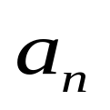

序列和集合有什么关系？
1.序列的表示{ }的大括号与集合的表示用大括号是一致的.
2.序列具有有序性.
如：序列： 15，5，16，16，28，32
序列： 5，15，16，16，28，32

Slide 18
序列
序列的函数理解
序列是一种特殊的函数。其特殊性主要表现在其定义域和值域上。
从整数集合子集到集合S的函数， a_{n} 表示整数n的象
f(1), f(2), …, f(n), …,

Slide 19


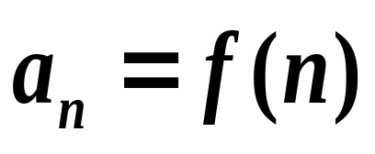
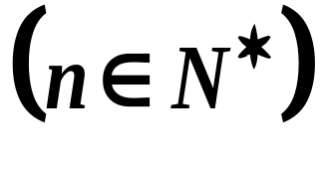
对于序列中的每个序号n,都有唯一的一个数（项）a_{n}与之对应。
项数
2
3
4
n
（自变量）
1
项
1 3 5 7 …… 2n-1
（函数值）
数列的实质：
结论：数列是一种特殊的函数.

Slide 20
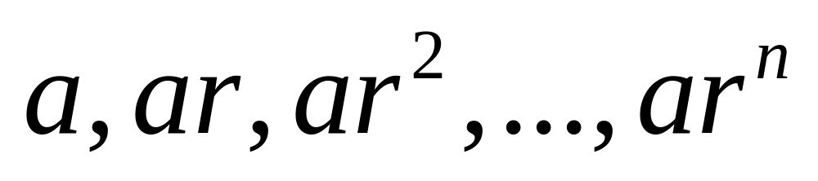
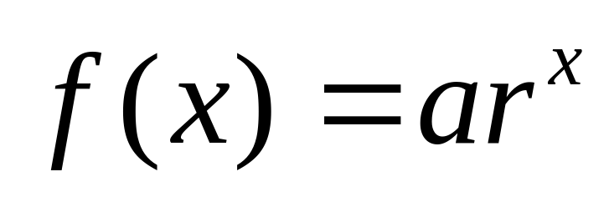
几何序列
函数

Slide 21
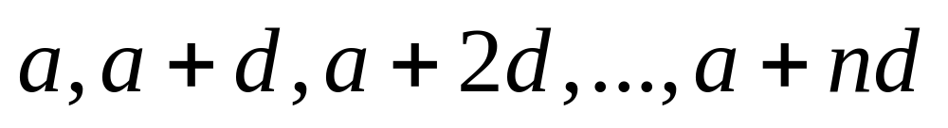
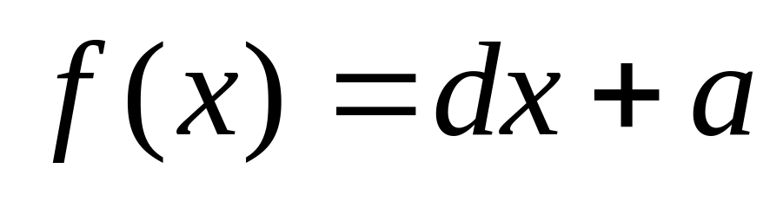
等差序列
函数

Slide 22
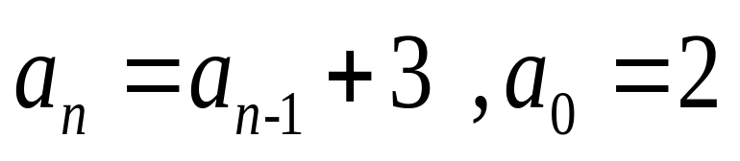
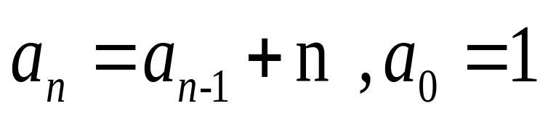
序列的递推关系

Slide 23
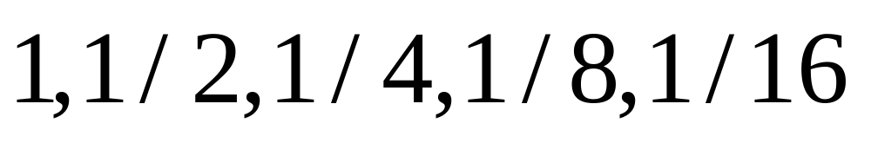
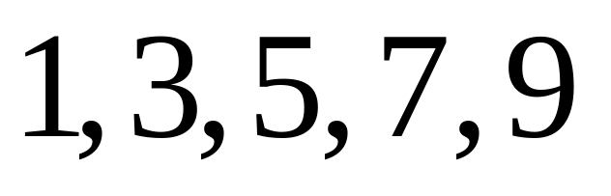
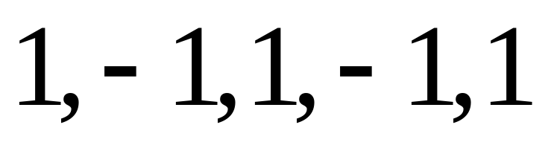
序列通项

Slide 24
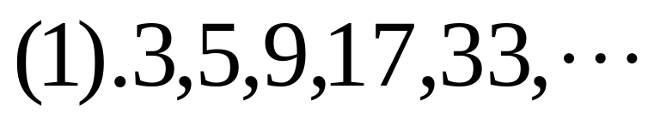
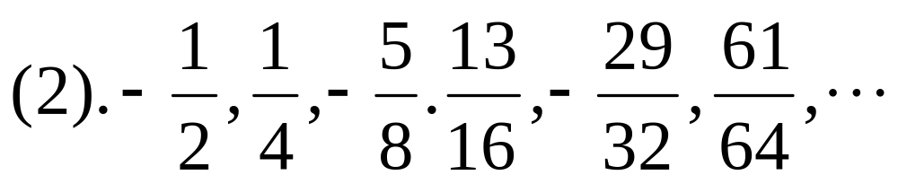
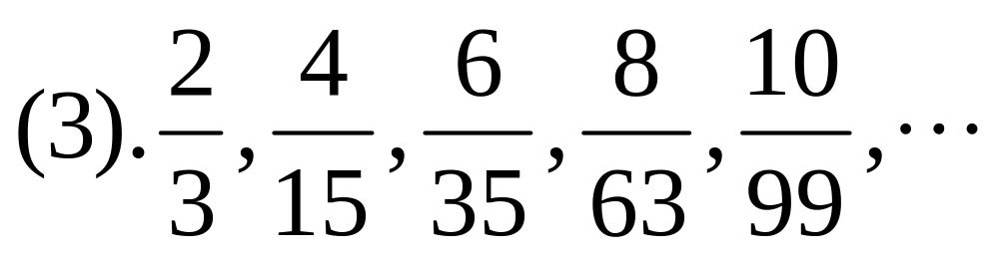

Slide 25
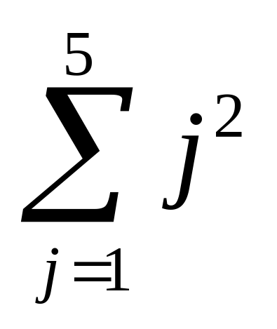
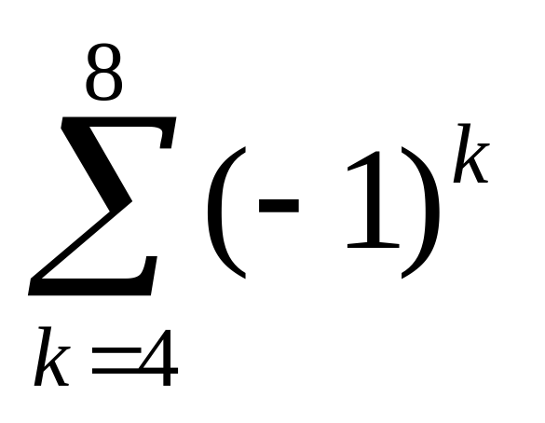
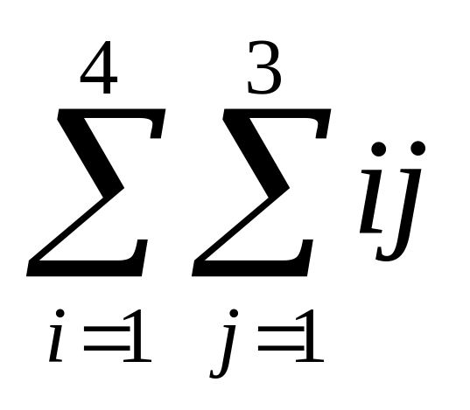
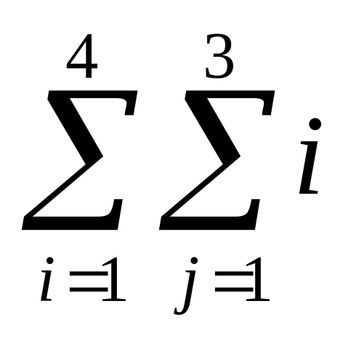
序列求和

Slide 26
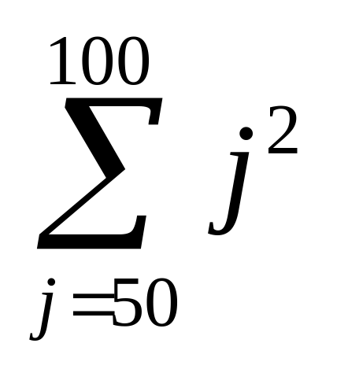

Slide 27
3.2.5 基数
集合A和集合B有相同的基数，当且仅当A到B一一对应
偶数的个数比自然数的个数少？

Slide 28
可数集合
凡与自然数集合N对等的集合称之为可数集。
可数集A的基数记做a
1
2
3
4
100...
1 3 5 7 ^{201...}

Slide 29
无限集分为两组，一组与自然数集合N基数相同，另一组不同

Slide 30
非负偶数
0，2，4，6，8，10，12，……，2n，……
非负偶数组成的集合是一个无限可数集，由上面列举的顺序即可看出对应关系：非负偶数2n对应自然数n。
非负奇数
1，3，5，7，9，11，13，……，2n+1，……

Slide 31

矩阵

Slide 32

何为矩阵?

Slide 33


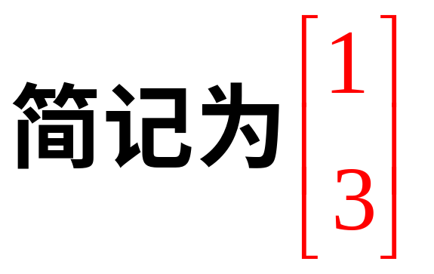
y
P(1,3)
3
O
1
x

Slide 34




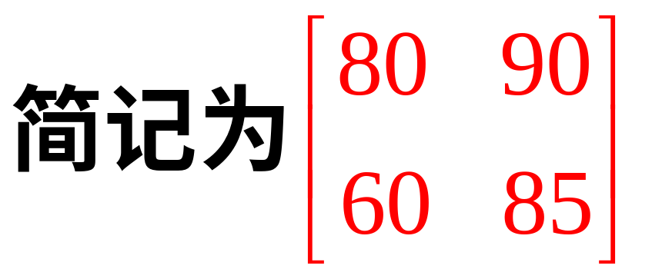
某电视台举行的歌唱比赛,甲、乙两选手初赛、复赛成绩如表：
 | 初赛 | 复赛
甲 | 80 | 90
乙 | 60 | 85

Slide 35
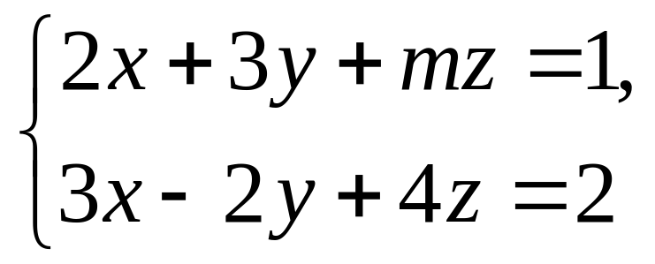




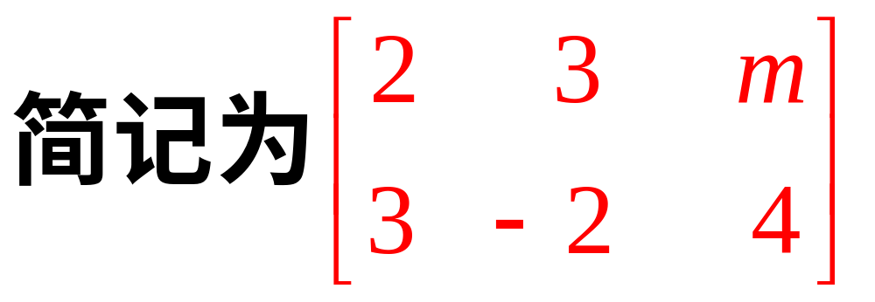

Slide 36
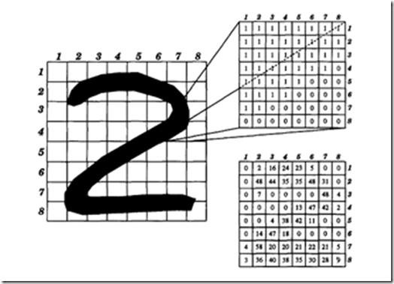

Slide 37
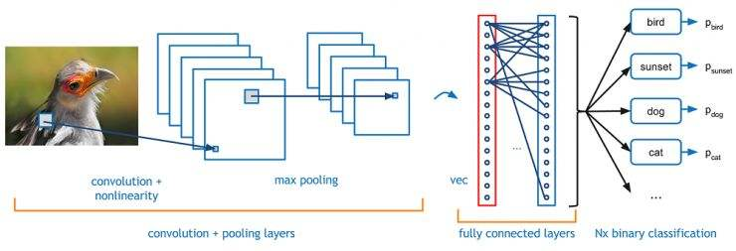

Slide 38
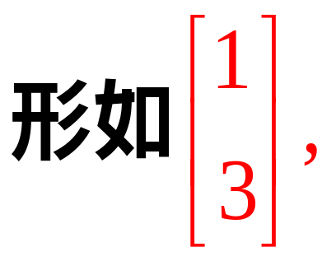
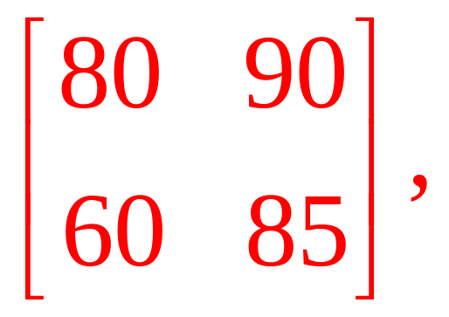
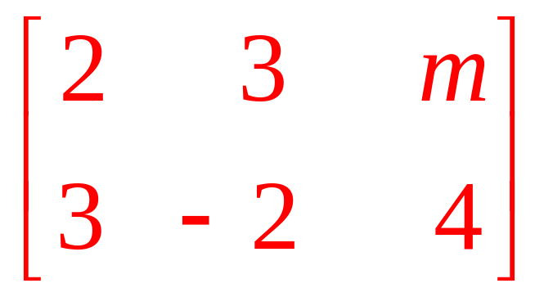
矩阵的概念
这样的矩形数字（或字母）阵列称为矩阵
而组成矩阵的每一个数(或字母)称为矩阵的元素

Slide 39
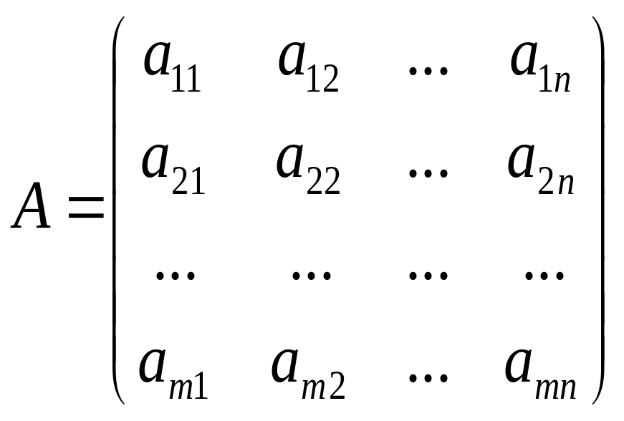

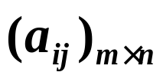

定义 由 m×n 个数 a_{ij} (i = 1,2,…,m; j = 1,2,…,n )
排成的 m 行n 列数表,
记成
称为m×n 矩阵.

Slide 40

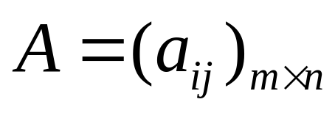




矩阵，
称作矩阵的元素。
的第一个下标 称为行标，
第二个下标 称为列标。

Slide 41




矩阵的概念
同一横排中按原来次序排列的一行数（或字母）叫做矩阵的行,
同一竖排中按原来次序排列的一列数（或字母）叫做矩阵的列．

Slide 42






几种特殊形式的矩阵
●行矩阵（行向量）——只有一行的矩阵。
等……
●列矩阵（列向量）——只有一列的矩阵。
等……

Slide 43







●方阵——行数和列数相等的矩阵。如：
等……
二阶方阵
三阶方阵
n阶方阵
●零矩阵 ——所有元素都为零的矩阵，简记作 。
如
等……

Slide 44




●对角形矩阵——主对角线上的元素不全为零，其它的
元素都为0的方阵，简记作 。
等……

Slide 45




●单位矩阵——主对角线上的元素都是1的对角形矩阵，
简记作 。如：
等……

Slide 46






●相等矩阵：若 两矩阵同型 且对应位置上
的元素相等，则称 相等，记
作 。
注意：同型是相等的必要条件。
如：

Slide 47

矩阵的加法
定义 设A =(a_{ij} ) , B =(b_{ij} ) 都是 m×n 矩阵, 矩阵 A 与B 的和
记成 A + B, 规定为

Slide 48



例 1

Slide 49



●矩阵的加法
显然成立
注意：只有同型矩阵才能相加。
例
矩阵加法的运算规律：
（1）交换律 A+B = B+A
（2）结合律 （A+B）+C = A+（B+C）

Slide 50





那么

Slide 51
矩阵的加法运算满足规律
1. A + B = B + A (交换律)
2. ( A + B ) + C = A + ( B + C ) ( 结合律)
3. A + 0 = A
4. 设A = ( a_{ij} ) ,记 – A = ( − a_{ij} ) ,
称 – A 为 A 的负矩阵,
易知
A + ( − A ) = 0
规定 A − B = A + ( − B )

Slide 52

数与矩阵的乘法
定义
规定为

Slide 53


例 2 若
3A = A3

Slide 54




数乘矩阵的运算满足规律：
A, B为矩阵.

Slide 55

矩阵与矩阵的乘法
定义4 设 A = ( a_{ij} ) 是一个 m×s 矩阵, B = ( b_{ij} ) 是一个 s×n
矩阵,
规定 A 与 B 的积为一个 m×n 矩阵 C = ( c_{ij} ) ，
其中
A 与 B 的乘积记成 AB， 即 C = AB .
A B = AB
m×s s×n m×n

Slide 56


Slide 57


例 3

Slide 58






例题：计算下列各题
（1）
（2）
AB与BA不同型

Slide 59








（3）
同型
但不相等。
（4）
特殊
（5）
AB=BA
（6）

Slide 60






例 5
例 6

Slide 61


一般来说，AB ≠BA ,
即矩阵的乘法不满足交换律.
若矩阵 A、B 满足 AB = 0,
未必有 A = 0 或 B = 0 的结论.
n 阶矩阵
称为单位矩阵.
如果 A 为 m×n 矩阵，那么

Slide 62


n 阶矩阵
称为对角矩阵.
两个对角矩阵的和是对角矩阵，
两个对角矩阵的积也是对角矩阵.
矩阵的乘法满足下述运算规律

Slide 63




例如：
无意义！
AB存在，BA无意义，
注意：
左边矩阵 右边矩阵
的 列 数 的 行 数

Slide 64






Slide 65
乘法为什么要这样定义
矩阵的本质就是线性方程式，两者是一一对应关系

Slide 66


一组线性方程式
矩阵的最初目的，只是为线性方程组提供一个简写形式。

Slide 67


Slide 68






转置矩阵
定义 把矩阵 的行换成同序数的列得到的
新矩阵，叫做 的转置矩阵，记作 .
例

Slide 69





转置矩阵的运算性质
Page <number>

Slide 70





例1. 已知
解法1
Page <number>

Slide 71



解法2

Slide 72




3、对称阵
定义
设 为 阶方阵，如果满足 ，即
那 称为对称阵.
说明
对称阵的元素以主对角线为对称轴对应相 等.

Slide 73




旋转、 缩放、 扭曲， 平移

Slide 74

数学归纳法

Slide 75

问题1：今天，据观察第一个到学校的是男同学，第二个到学校的也是男同学，第三个到学校的还是男同学，于是得出：这所学校里的学生都是男同学。

Slide 76
问题2：三角形的内角和为180°，四边形的内角和为2•180°，五边形的内 角和为3•180°，于是有：凸n边形的内角和为(n-2) • 180°。
问题3:盒子中有5个小球，如何证明它们都是红色的？

Slide 77
归纳法
对于某类事物，由它的一些特殊事例或其全部可
能情况，归纳出一般结论的推理方法，叫归纳法。
完全归纳法
归纳法
｛
不完全归纳法

Slide 78
（1）完全归纳法：考察全体对象，得到一般结论的推理方法
（结论一定可靠，但需逐一核对，实施较难）
（2）不完全归纳法，考察部分对象，得到一般结论的推理方法
（结论不一定可靠，但有利于发现问题，形成猜想）

Slide 79


Slide 80
思考：归纳法有什么优点和缺点？
优点：可以帮助我们从一些具体事
例中发现一般规律
缺点：仅根据有限的特殊事例归纳
得到的结论有时是不正确的

Slide 81
在使用归纳法探究数学命题时，必须对任何可能的情况进行论证后，才能判别命题正确与否。
思考1：与正整数n有关的数学命题能否通过一一验证的办法来加以证明呢？
思考2：如果一个数学命题与正整数n有关,我们能否找到一种既简单又有效的证明方法呢？

Slide 82

多米诺骨牌

Slide 83
这个游戏中，能使所有多米若骨牌全部倒下的条件是什么？
需满足以下两个条件：
（1）第一块骨牌倒下；
（2）任意相临两块骨牌，前一块倒下一定导致后一块倒下.
思考：你认为条件（2）的作用是什么？
思考：能否类比这种方法来解决不完全归纳法存在的问题呢？

Slide 84
我们知道，有一些命题是和正整数有关的，如果这个命题的情况有无限种，那么我们不可能用完全归纳法逐一进行证明，而不完全归纳法又不可靠，怎么办？
----数学归纳法

Slide 85
数学归纳法
①验证n=n₀时命题成立。
②假设n=k(k∈N ,k≥n₀)时命题成立,证明n=k+1时命题也成立。
③根据①②得出结论。

Slide 86
定义
  [P(1)∧∀k(P(k)→P(k+1))]→∀nP(n)
    归纳基础： 证明P(1)为真
    归纳步骤： 证明∀k(P(k)→P(k+1))为真
      P(k)：归纳假设

Slide 87
框图表示了数学归纳法的基本过程：
（1）验证：n=n₀
（n₀∈N₊）
时命题成立。
（2）证明：假设n=k（k≥n₀）
时命题成立，
证明n=k+1时命题也成立。
归纳递推
归纳奠基
结论：命题对所有的n
（n₀∈N₊， n≥n₀）成立

Slide 88

理解数学归纳法
  我能到梯步 1
  如果我能到梯步 k，那么我就能到梯步 k+1
  因此，我能到所有的梯步

Slide 89

1、证明n个正奇数之和是n²
2、对于所有正整数n，有不等式

Slide 90
例 2+4+6+8+…+2n=n²+n+1(n∈N*)
证明 ：假设当n=k时等式成立，即
2+4+6+8+…+2k=k²+k+1(k∈N*)
那么，当n=k+1时，有
2+4+6+8+…+2k+2（k+1)
=k²+k+1+2(k+1)
=(k+1)²+(k+1)+1 ,
因此，对于任何n∈N*等式都成立。
缺乏“递推基础”
事实上，我们可以用等差数列求和公式验证原等式是不成立的！

Slide 91




练习
猜测以下计算公式，并用数学归纳法证明

Slide 92



练习
猜测以下计算公式

Slide 93

练习
用数学归纳法证明：当n≥2时，如下P(n)成立
  归纳基础：n=2，P(2)成立
  归纳假设：n=k(k≥2)时，P(k)成立
  归纳步骤：n=k+1时，P(k+1)是否成立？

Slide 94


练习
用数学归纳法证明：当n≥2时，如下P(n)成立
  归纳步骤：n=k+1时，P(k+1)是否成立？

Slide 95
练习
证明对正整数n，6是4^{n}+7^{n}+1的因子
  归纳基础：n=1时，6是4+7+1=12的因子，成立
  归纳假设：n=k时，6是4^{k}+7^{k}+1的因子
  归纳步骤：n=k+1时，是否成立？

Slide 96


练习
证明对正整数n，6是4^{n}+7^{n}+1的因子
  归纳步骤：n=k+1时，是否成立？
归纳假设
6的倍数

Slide 97
递归定义与递归算法

Slide 98

“从前有座山，山上有座庙，庙里有个老和尚在给小和尚讲故事：从前有座山，山上有座庙，庙里有个老和尚在给小和尚讲故事 从前有座山，山上有座庙，庙里有个老和尚在给小和尚讲故事从前有座山，山上有座庙，庙里有个老和尚在给小和尚讲故事……”

Slide 99



Slide 100



Slide 101
递归定义
递归(Recursion)
就是用自己的简单情况，定义自己。

Slide 102
如此的定义在数学中十分常见。
例如，集合论对自然数的正式定义是：1是一个自然数，每个自然数都有一个后继，这一个后继也是自然数。
a_{n}=2^{n} 与 a_{n+1}=2a_{n}
2的幂序列：a_{n+1}=2a_{n}

Slide 103

为什么需要递归？

Slide 104
递归地定义函数
递归函数f：定义域={非负整数}
  递归基础：f(0)
  递归步骤：f(n)=g(f(k)), k<n, n≥0

Slide 105
递归地定义函数
例1f(0)=3
  f(n+1)=2f(n)+3.
f(1),f(2),f(3), f(4)？

Slide 106
递归地定义函数
例2自然数阶乘n!
  f (0) = 1
  f (n) = n×f (n–1)，n>0

Slide 107

递归地定义函数
定义5(P209)：菲波那契数(Fibonacci)
  F(0) = 0，F(1) = 1
  F(n) = F (n–1) + F (n–2)，n>1
    F(2)=1，F(3)=2，F(4)=3，F(5)=5，F(6)=8，…

Slide 108
递归与迭代
例：阶乘的递归算法
int factorial ( int n ) {
if ( n==1 )
return 1;
else
return n * factorial ( n-1 );
}

Slide 109
递归算法
例4(P223)：计算最大公因子
  gcd (a, b) = gcd (b mod a, a)
int gcd ( int a, int b) { //a<b int r; while ( a!=0 ) { r =b % a; b=a; a=r; } return b; }
欧几里德算法（辗转相除法）

Slide 110
递归与迭代
例：阶乘的迭代算法
int factorial ( int n ) {
int x = 1;
for ( i=1; i<=n; i ++ )
x = x * i;
return x;
}

Slide 111
递归与迭代
迭代通常比递归更有效(Fibonacii数列)
  递归算法
    需要计算的Fibonacii数的个数从上到下翻倍
    若干Fibonacii数在求解过程中需要重复计算
  迭代算法
    每个Fibonacii数只计算一次

Slide 112
递归法有分治的思想
原始问题(N个输入)
原始问题的解
子问题1
子问题2
…
子问题k
相同的
类型
合并最小问题的解
子问题1
子问题2
…
子问题k
不用再分就可求解

Slide 113
分治法的求解过程
一般来说，分治法的求解过程由以下三个阶段组成：
（1）划分：既然是分治，当然需要把规模为n的原问题划分为k个规模较小的子问题，并尽量使这k个子问题的规模大致相同。
（2）求解子问题：各子问题的解法与原问题的解法通常是相同的，可以用递归的方法求解各个子问题，有时递归处理也可以用循环来实现。
（3）合并：把各个子问题的解合并起来，合并的代价因情况不同有很大差异，分治算法的有效性很大程度上依赖于合并的实现。

Slide 114

    分治算法的概要描述
集合的模 |s|：问题 s 的规模，即 s 集合的元素个数
分解尺度 t ： 求解子问题的规模（不需继续分解）

Slide 115


    分治法的应用简例 —— 查找最大元素
    已知：S 有 n 个元素，求 S 的最大元素。不妨设
    本题有多种算法，现在用分治法解：每次将 S 一分为二，直到分解到仅 2 个元素的子集为止。

Slide 116













    分治法应用简例的过程图解
    已知：S = { 30, 11, 42, 22, 1, 55, 21, 43 } 有 n = 2³ 个元素 求：S 的最大元素

